Slide 1
LEZIONE 2
IL CONCETTO DI NORMA GIURIDICA
Leggi della natura e leggi della pratica (morale, sociale, giuridica): come distinguerle sul piano strutturale?
All’interno delle leggi della pratica, come distinguere strutturalmente norme morali, norme sociali, norme giuridiche?
Quali sono i requisiti strutturali propri della norma giuridica?

Slide 2
LEGGI LEGGI
NATURALI PRATICHE
causalità doverosità
esistenziale deontologica
vera/falsa vigente
unilateralità bilateralità
in sintesi, sono:
descrittive prescrittive
se c’è A, c’è B se c’è A, ci deve
essere B

Slide 3
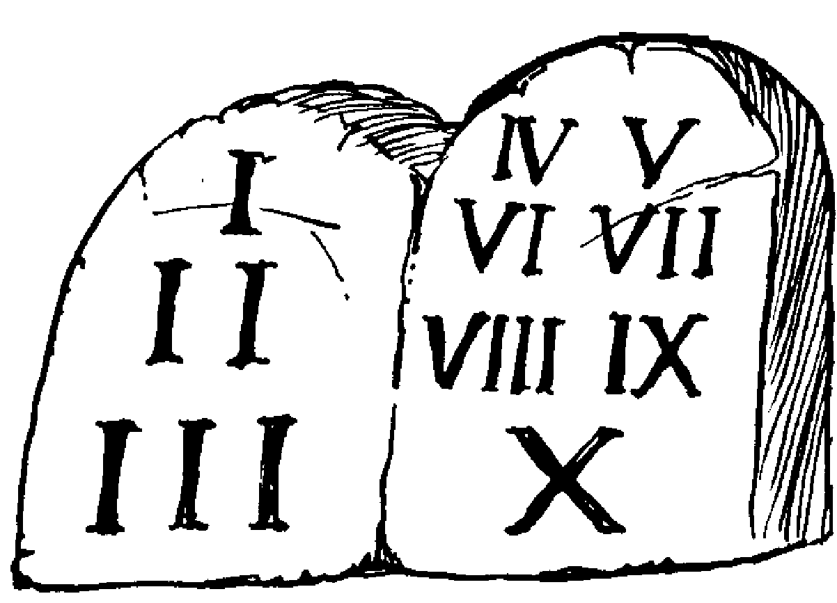
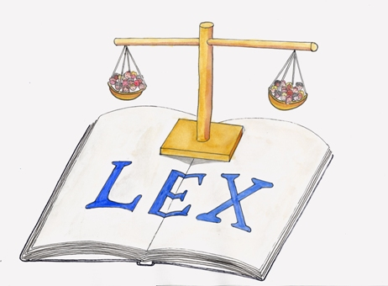
NORMA NORMA
MORALE GIURIDICA
NORMA
SOCIALE
autonoma eteronoma
interiore esteriore
unilaterale bilaterale
universale relativa

Slide 5
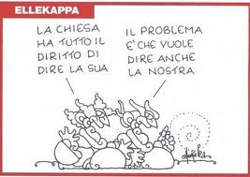

Slide 6
I CARATTERI STRUTTURALI
DELLA NORMA GIURIDICA
GENERALITA’
ASTRATTEZZA
BILATERALITA’
COERCIBILITA’

Slide 7
norme morali
norme sociali LEGGI DELLA PRATICA LEGGI NATURALI
norme giuridiche
prescrittive descrittive
norme sociali
norme giuridiche norme morali
eteronome autonome
esteriori interiori
bilaterali unilaterali
relative universali
norme sociali norme giuridiche
coercibili

